Slide 1
校园二手交易系统：项目阶段二
数据库系统设计与技术汇报
报告人：赵恢栋，常修源，黄鑫，魏奕晨， 唐雪茹
2026.4.7
Vue 3
Spring Boot
Go / Java
MySQL

Slide 2
目录
01 数据表结构设计
02 SQL核心查询展示
03 系统扩展方向

Slide 3
CHAPTER 01
数据表结构展示
将概念模型转化为物理模型，展示系统核心数据表的具体结构，
包括字段名、数据类型等，呈现数据库的最终实现形式。

Slide 4
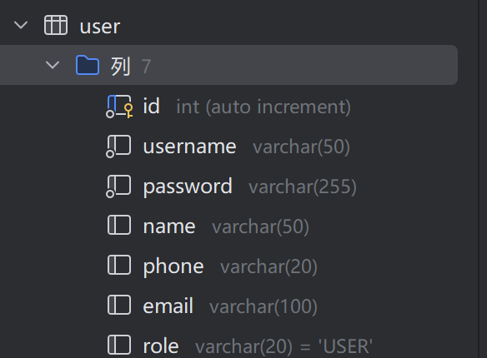
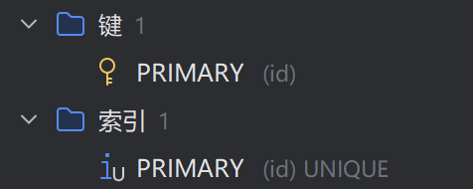
用户表
用于记录使用系统的普通用户和管理员的核心档案信息，是系统权限管理与身份认证的基础。
该表作为系统基础核心表，承载所有用户身份信息，是权限控制、数据隔离和个性化服务的基石。

Slide 5
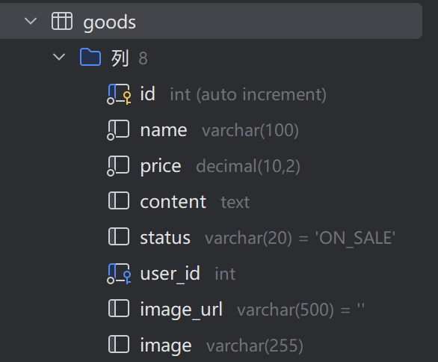
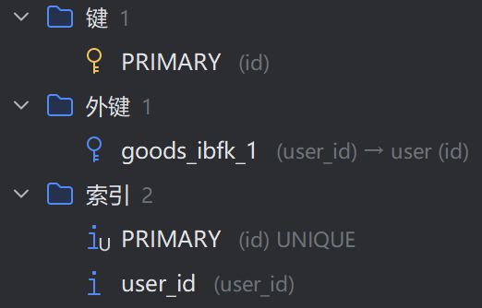
商品信息模型表
核心关联逻辑
该表记录卖家发布的商品详情，通过user_id与用户表建立一对多关系，实现数据关联查询与权限控制。

Slide 6
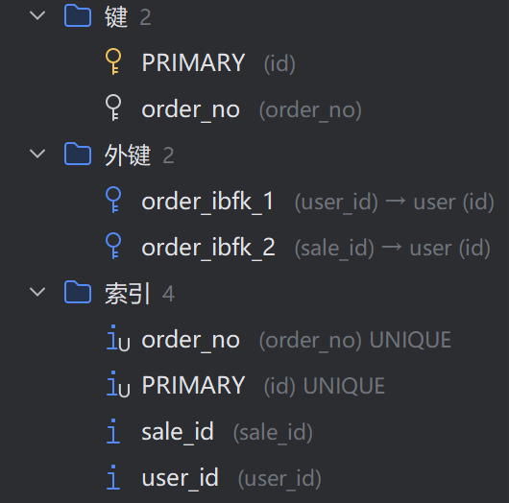
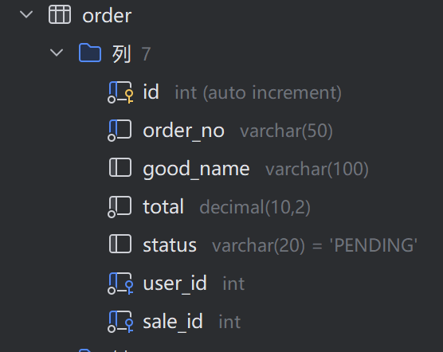
订单信息模型表
核心作用：
该表是交易系统的核心枢纽，通过关联买家(user_id)、卖家(sale_id)和商品信息，完整记录每笔交易。

Slide 7
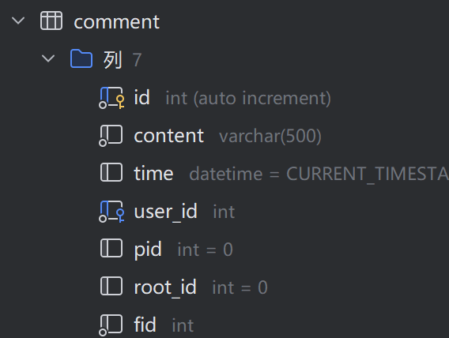
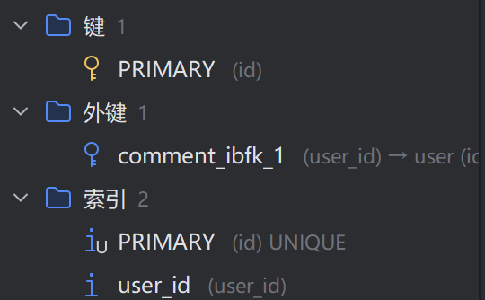
评论表
核心作用：
该表用于记录评论的信息

Slide 8
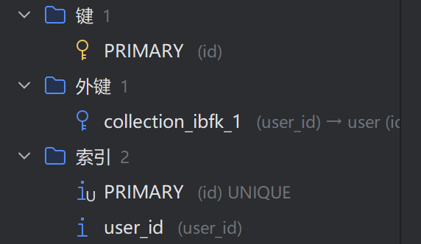
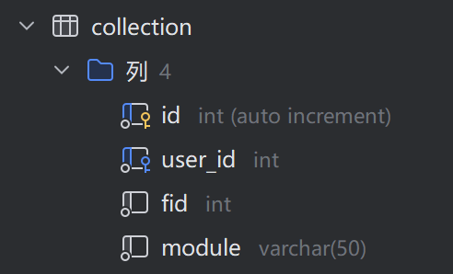
收藏表
核心作用：
该表用于记录收藏信息，用于存储和找寻

Slide 9
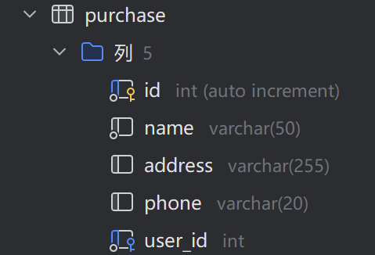
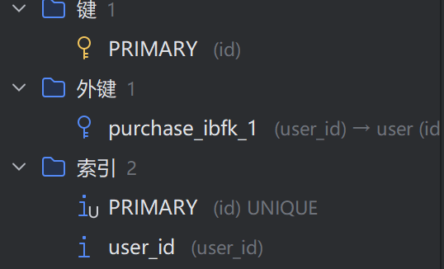
求购表
核心作用：
该表用于记录求购者信息

Slide 10
CHAPTER 02
SQL 核心查询展示
展示单表查询、连接查询、嵌套查询、集合查询与派生表查询，
覆盖系统核心业务场景。

Slide 11
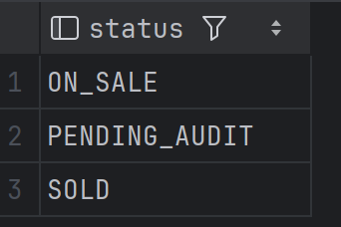
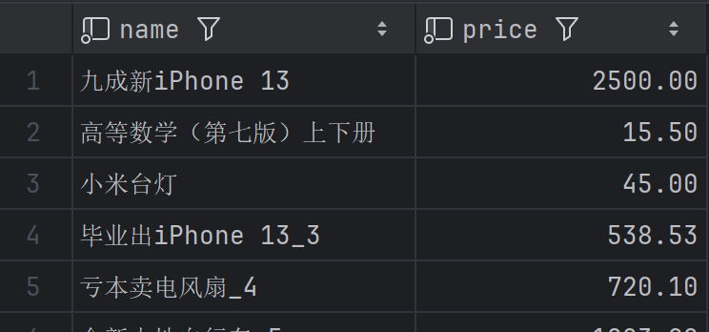
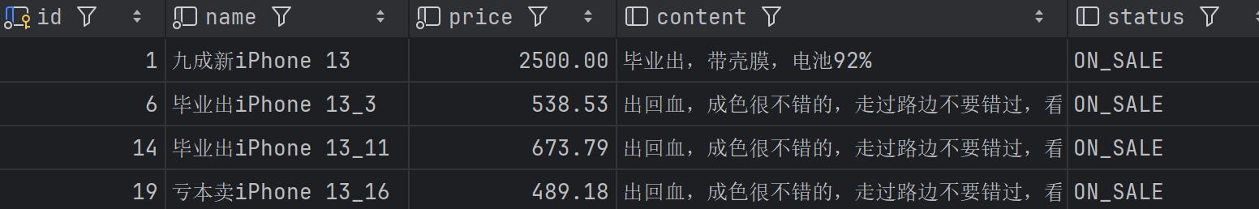
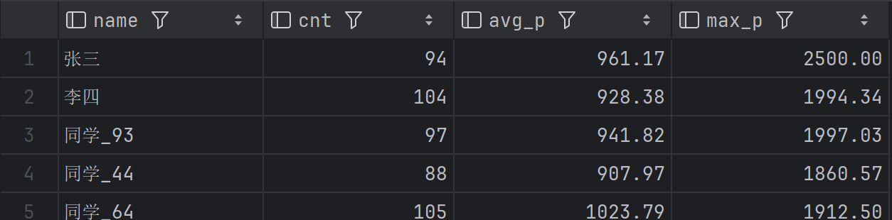
单表查询
查询所有正在上架的商品名称和价格
查询共有哪些不同的商品状态
SELECT name, price FROM goods WHERE status = 'ON_SALE';
SELECT DISTINCT status FROM goods;
查询商品名包含"iPhone"的在售商品
查询没有填写邮箱的用户，按ID降序（生成的数据都填写了）
SELECT * FROM goods WHERE name LIKE '%iPhone%' AND status = 'ON_SALE';
SELECT * FROM user WHERE email IS NULL ORDER BY id DESC;
分组统计每个卖家的商品数量和均价
GROUP BY + HAVING
SELECT u.name, COUNT(*) AS cnt, ROUND(AVG(g.price),2) AS avg_p, MAX(g.price) AS max_p FROM goods g JOIN user u ON g.user_id = u.id GROUP BY g.user_id HAVING COUNT(*) > 5;
查询价格在50~500之间的商品
SELECT * FROM goods WHERE price BETWEEN 50 AND 500 ORDER BY price ASC;

Slide 12
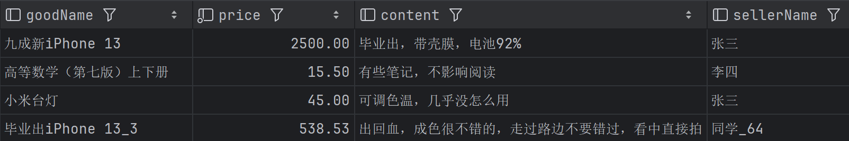
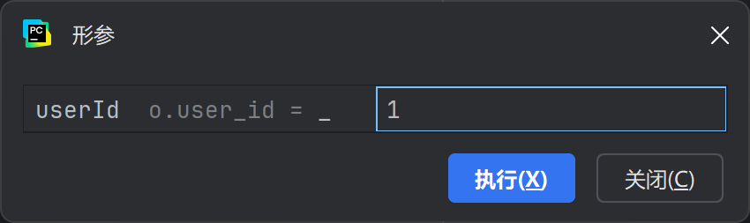
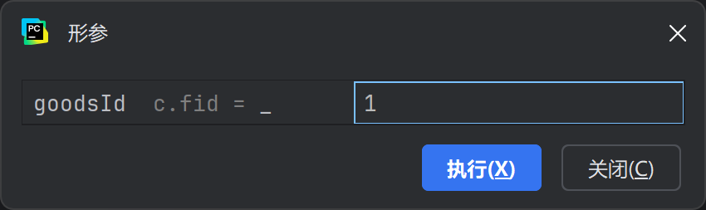
连接查询
查询所有在售商品及其卖家姓名 (内连接)
SELECT g.name AS goodName, g.price, g.content,
u.name AS sellerName FROM goods g JOIN user u ON g.user_id = u.id WHERE g.status = 'ON_SALE';
查询某个买家的所有订单及卖家信息 (多表连接)
SELECT o.order_no, o.good_name, o.total, o.status, seller.name AS sellerName FROM `order` o JOIN user seller ON o.sale_id = seller.id WHERE o.user_id = :userId;
查询某个商品下的所有评论及评论人
SELECT c.content, c.time, u.name AS commentator FROM comment c JOIN user u ON c.user_id = u.id WHERE c.fid = :goodsId;
以上三条查询已封装为 Spring Boot JPA Repository 方法，通过 RESTful API 对外提供服务。

Slide 13
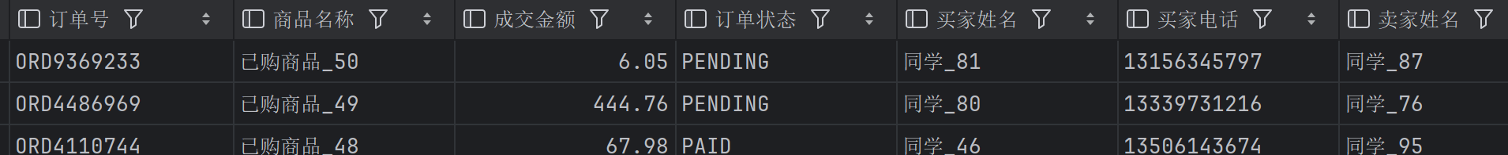
连接查询 | 完整订单明细报表
联查订单表、买家、卖家，获取完整订单明细报表 (三表联查)
完整订单报表 — 同表多次JOIN
SELECT o.order_no AS '订单号', o.good_name AS '商品名称', o.total AS '成交金额', o.status AS '订单状态', buyer.name AS '买家姓名', buyer.phone AS '买家电话', seller.name AS '卖家姓名', seller.phone AS '卖家电话' FROM `order` o JOIN user buyer ON o.user_id = buyer.id JOIN user seller ON o.sale_id = seller.id ORDER BY o.id DESC;
查询分析
● Order 表通过 user_id 和 sale_id 两个外键分别关联 User 表，获取买卖双方完整信息
● 同一张 User 表被 JOIN 两次，分别命名为 buyer 和 seller，实现"一表多用"
● 一次查询即可生成包含交易双方信息的完整报表，用于客服、对账和运营分析

Slide 14
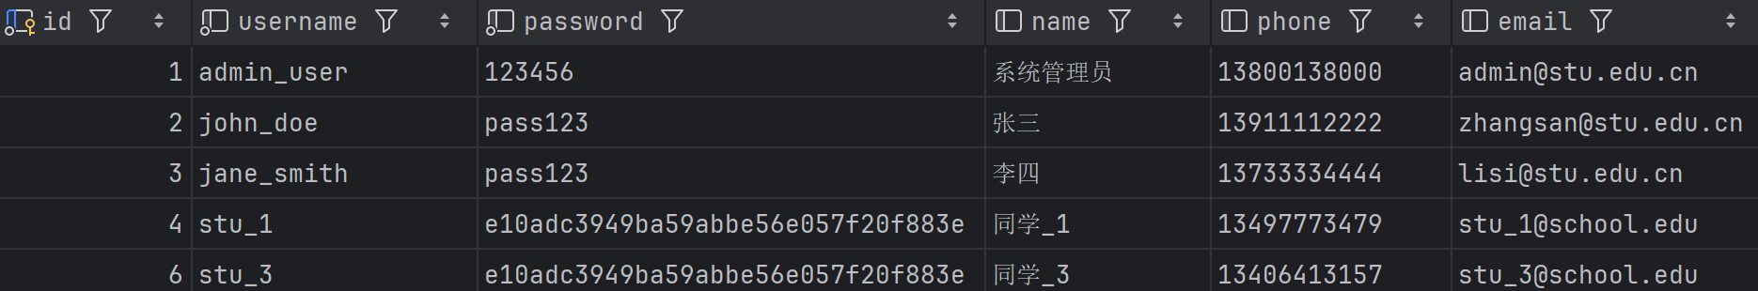
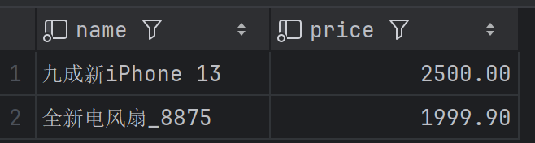
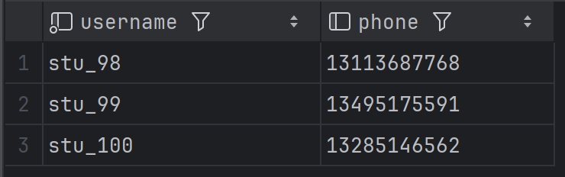
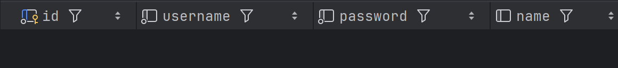
嵌套查询
查询下过订单的买家信息 (IN)
查询价格高于所有已售商品的在售品
SELECT * FROM user WHERE id IN ( SELECT DISTINCT user_id FROM `order` );
SELECT name, price FROM goods WHERE status='ON_SALE' AND price > ALL ( SELECT price FROM goods WHERE status='SOLD' );
查询未发布过商品的用户 (NOT EXISTS)
有评论但没有下过单的活跃用户(生成的数据没这样的用户）
SELECT username, phone FROM user u WHERE NOT EXISTS ( SELECT 1 FROM goods g WHERE g.user_id = u.id );
SELECT * FROM user WHERE id IN ( SELECT DISTINCT user_id FROM comment ) AND id NOT IN ( SELECT DISTINCT user_id FROM `order` );

Slide 15
集合查询 与 派生表查询
集合查询：将买家和卖家联系方式合并，方便群发通知 (UNION)
UNION 集合查询
SELECT name AS contact_name, phone FROM user WHERE id IN (SELECT DISTINCT user_id FROM `order`) UNION SELECT name AS contact_name, phone FROM user WHERE id IN (SELECT DISTINCT sale_id FROM `order`);
基于派生表查询：谁是累计消费超过1000元的 VIP 用户？
派生表 (Derived Table)
分析逻辑
SELECT u.username, u.name, stats.total_spend FROM user u JOIN ( SELECT user_id, SUM(total) AS total_spend FROM `order` GROUP BY user_id ) AS stats ON u.id = stats.user_id WHERE stats.total_spend > 1000;
通过子查询(派生表)计算
每个用户的总消费金额，
在外层查询中筛选出总消费
超过1000元的VIP用户。
用于精准营销和用户画像。

Slide 16
CHAPTER 03
系统扩展方向

Slide 17
下一步架构：系统推进与扩展方向
当前架构
业务逻辑后端化
操作界面可视化
核心关系型数据库(MySQL)
6张业务表 + 外键约束
存储过程批量数据生成
多类型SQL查询覆盖
Java Spring Boot 封装SQL
为 RESTful API 接口
Go Gin 高并发分页查询
图片上传与订单管理
Vue 3 + TypeScript 前端
商品瀑布流/求购区/比价
订单管理/收藏夹等用户中心
后台数据仪表盘可视化
智能化升级
完善数据库与基础设施
接入大语言模型打造 AI 校园交易助手
全天候解答商品信息与交易规则疑问
根据对话意图自动推荐商品
智能内容审核 · 价格预测
用户认证(JWT) 与 权限管理
支付系统对接 · 消息通知
搜索引擎(ES) · 缓存层(Redis)
移动端适配 · 微服务拆分

Slide 18
谢谢观看
2026.4.7
汇报人：赵恢栋，常修源，黄鑫，魏奕晨， 唐雪茹
感谢您的聆听，欢迎批评指正

